Slide 1
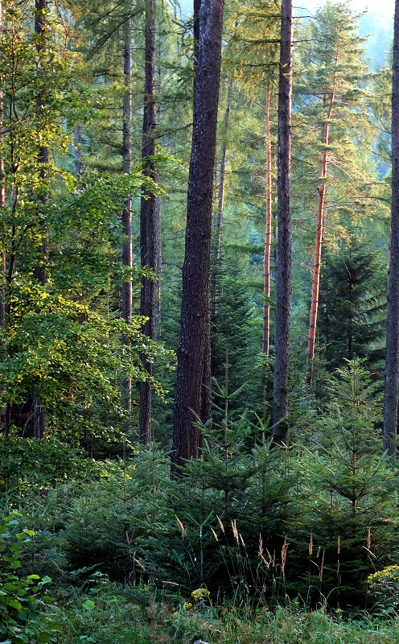


www.lasy.gov.pl
100-lecie
Lasów Państwowych

Slide 2
Początki Historii
24 października 1795 r.
Polska została wymazana z mapy Europy. Na 123 lata ościenne mocarstwa: Rosja, Prusy
i Austria podzieliły między siebie ziemie Rzeczpospolitej. Polacy nigdy nie pogodzili się z utratą niepodległości. Jednak mimo dwóch powstań narodowych dopiero pierwsza wojna światowa oraz zmiana układu na światowej scenie politycznej otworzyły sprzyjające perspektywy dla sprawy polski.

Slide 3
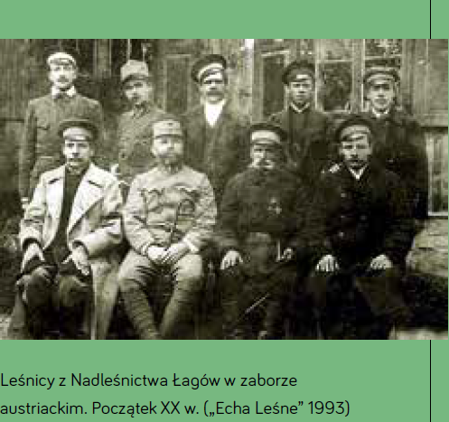
Ile lasów straciła POLSKA
W ciągu 123 lat Rzeczpospolita Polska utraciła ok. 1,7 mln ha
37 PROC. – TYLE TERYTORIUM KRAJU ZAJMOWAŁY LASY PRZED ROZBIORAMI
23 PROC. – TYLE TERYTORIUM KRAJU ZAJMOWAŁY LASY PRZED 1918 R.

Slide 4
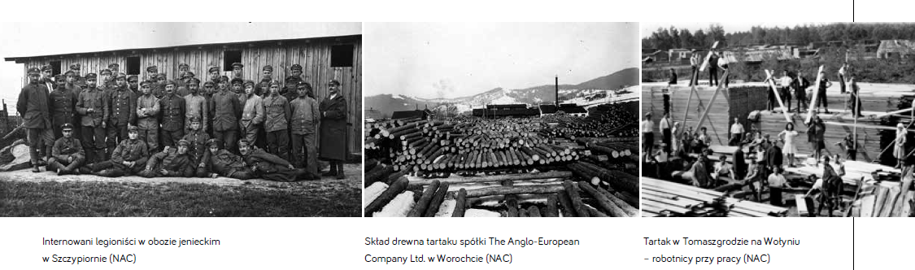
Scalanie zielonych zasobów
„Zaznaczyć należy, że w 1920 r. Państwo Polskie przyjęło od zaborców 240 000 ha wyrębów wojennych, wypalenisk, zdziczałych młodników itp. powierzchni z wyjałowiałą
i zdziczałą glebą. A zatem nadwyżka zalesień nad wyrębami (15 6147 ha) dotyczy tych powierzchni, które przybyły do zalesienia nie w wyniku gospodarki polskiej administracji l.p., lecz niezależnie od niej i poza jej normalnym biegiem”.
„Echa Leśne”, 1936 r.

Slide 5
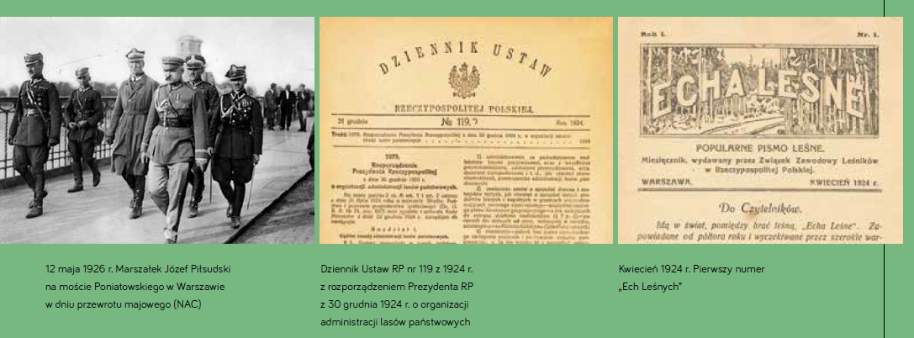
Pamiętny rok 1924
W 1924 r. powstało przedsiębiorstwo Polskie Lasy Państwowe, któremu prezydent Polski Stanisław Wojciechowski powierzył gospodarowanie polskimi lasami. Stało się to za sprawą podpisanych przez prezydenta rozporządzeń:
z 28 czerwca – o statucie polskich lasów państwowych,
z 30 grudnia – o organizacji i administracji lasów państwowych.

Slide 6
Lasy motorem rozwoju
Przedsiębiorstwo „Polskie Lasy Państwowe” miało być jednym z gwarantów reform ekonomicznych wprowadzonych przez Władysława Grabskiego, premiera i ministra skarbu. Dochody ze sprzedaży drewna zapewniały część wpływów do Skarbu Państwa.
Tylko w 1935 r. wyeksportowano 1731 tys. ton drewna, w tym niemal 58 proc. stanowiły bale, deski i podkłady kolejowe.
Prawny i gospodarczy model polskiego leśnictwa ukształtował się w ciągu kilku następnych lat.
W latach 30. XX w. pierwszy dyrektor Lasów Państwowych, Adam Loret, nakreślił wizję funkcjonowania organizacji. Według niej las pełni wiele różnorodnych funkcji, a produkcja drewna jest tylko jedną z nich.
W 1934 r., z inicjatywy Loreta, przeprowadzono modernizację Lasów Państwowych. Zmniejszono liczbę dyrekcji LP do dziewięciu. Liczba nadleśnictw wynosiła 434 (aktualnie 429). Lasy państwowe zajmowały wówczas powierzchnię ponad 3,3 mln ha (aktualnie 9,3 mln ha).

Slide 7

Prekursor zmian

Slide 8
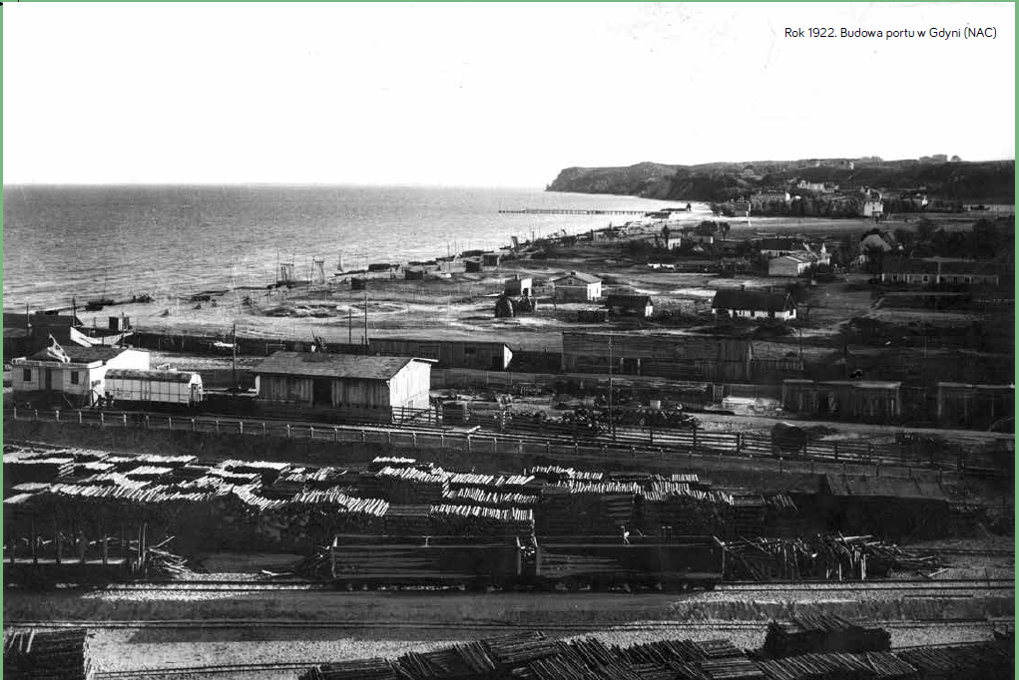

Slide 9
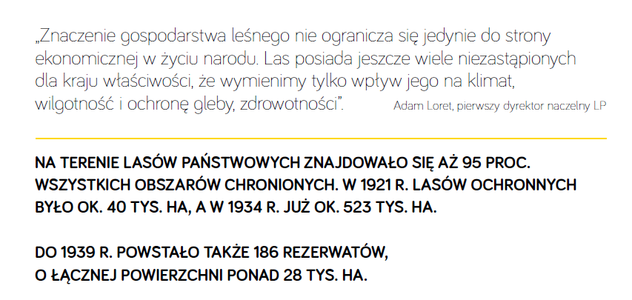

Slide 10
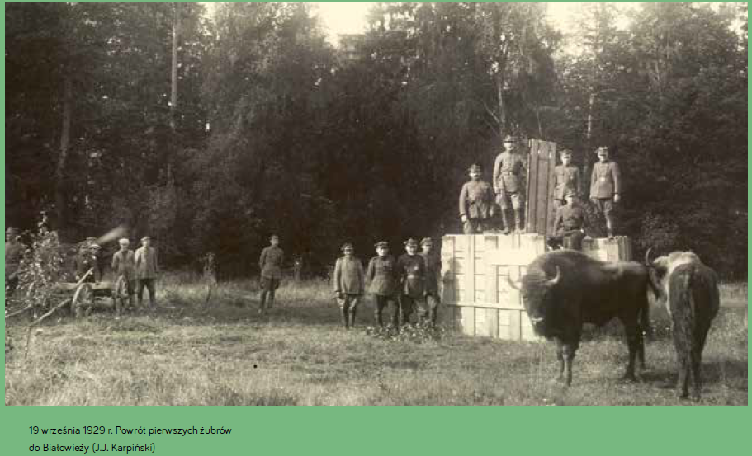
W obronie Puszczy Białowieskiej
Już w 1921 r. staraniem leśników utworzono w Puszczy Białowieskiej leśnictwo, a w 1924 r. nadleśnictwo „Rezerwat”. 4 sierpnia 1932 r. przekształcono je w „jednostkę organizacyjną szczególną pod nazwą „Park Narodowy w Białowieży”, nadal pozostającą
w administracji Lasów.

Slide 11
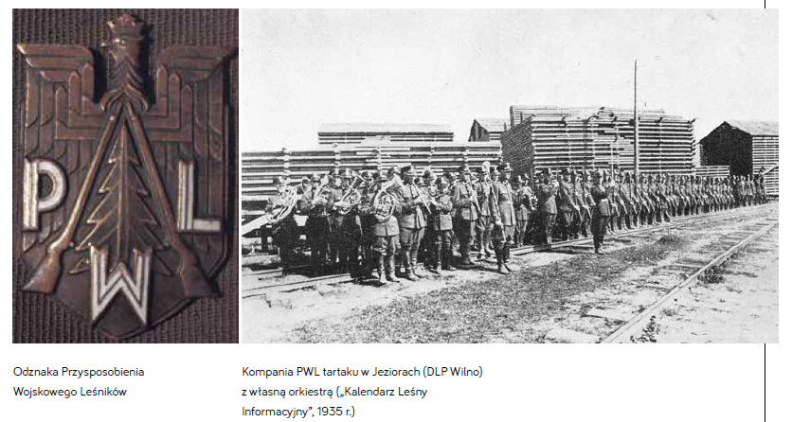
Wojskowe Szkolenie Leśników
Poczucie zagrożenia ze strony sąsiadów towarzyszyło II RP przez całe dwudziestolecie.
W 1933 r., staraniem Związku Leśników Polskich i kierownictwa LP, powołano do życia Przysposobienie Wojskowe Leśników. Członkom PWL przypadła rola przybudówki kontrwywiadu wojskowego, zwłaszcza w strefach przygranicznych.

Slide 12
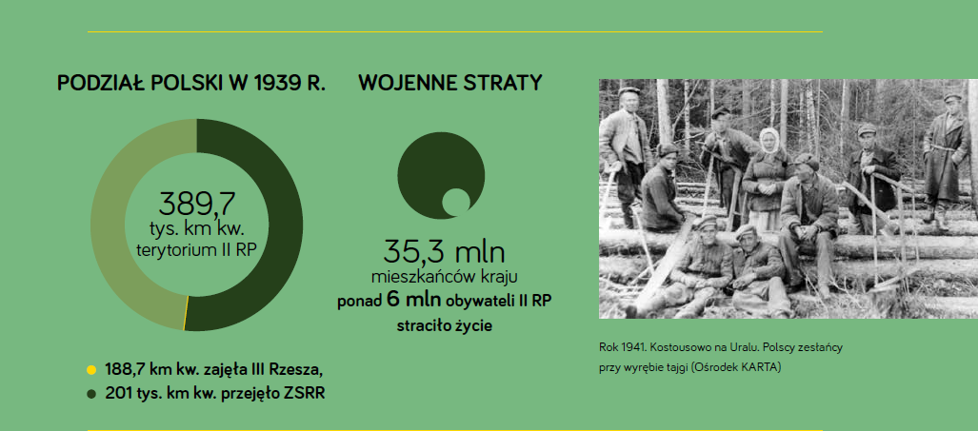

Slide 13
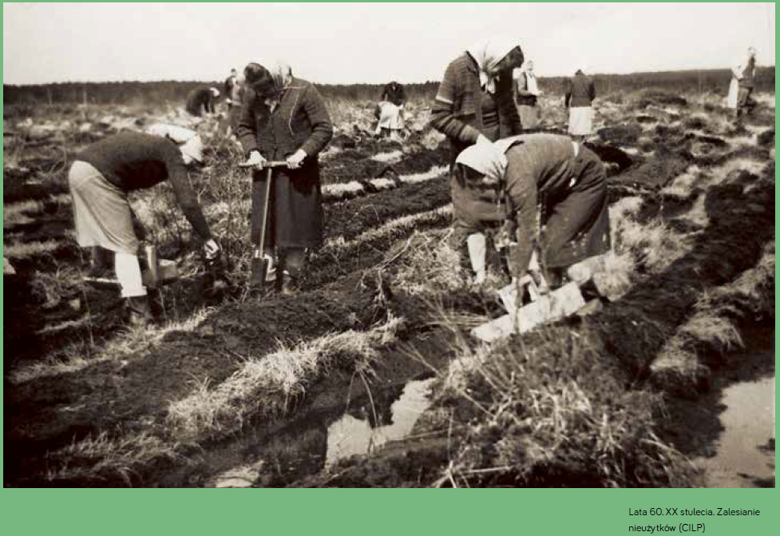
Duże cięcia, wielkie zalesienia
W 1945 r. lesistość Polski wynosiła zaledwie 20,8 proc., a lasy zajmowały ok. 6,5 mln ha, z czego zarządzane przez Lasy Państwowe – 5,4 mln ha. Plan trzyletni (1947–1949) założył zalesienie 290 tys. ha powierzchni kraju. W następnym planie, sześcioletnim (1950–1955), decydenci uznali, że trzeba zalesić ok. 640 tys. ha. Tak zaczął się wielki program zalesiania kraju. Do 1970 r. zalesiono niemal milion hektarów terenu, dzięki czemu lesistość Polski wzrosła do 27 proc. Średni roczny rozmiar zalesień wynosił wtedy prawie 36 tys. ha, a w szczycie przypadającym na lata 1960–1965 przybywało lasu na ponad 55 tys. ha rocznie.

Slide 15
Czas na zmiany
Już 2 września 1980 r. reprezentanci strajkujących pracowników Okręgowego Zarządu LP
w Szczecinie podpisali porozumienia płacowe z administracją rządową.
30 września 1980 r. powstała we Wrocławiu Krajowa Komisja Porozumiewawcza Pracowników Leśnictwa NSZZ „Solidarność” (KKPPL). Na przełomie lat 1980 i 1981 liczba członków związku przekroczyła 50 tys.
18 grudnia 1980 r. KKPPL przekształciła się w Krajową Komisję Koordynacyjną Pracowników Leśnictwa NSZZ „Solidarność”, i to ona doprowadziła do podpisania
11 marca 1981 r. Porozumienia Sękocińskiego.

Slide 16
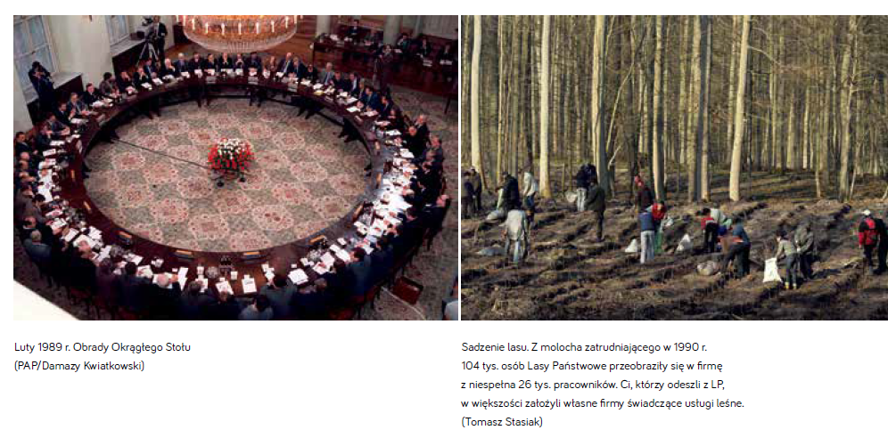

Slide 17
Polskie Lasy w Unii Europejskiej
Stając się krajem członkowskim Unii Europejskiej, Polska zobowiązała się do realizacji programu Natura 2000 i postanowień dwóch wytycznych: dyrektywy w sprawie ochrony siedlisk przyrodniczych oraz dzikiej fauny i flory oraz dyrektywy w sprawie ochrony dzikiego ptactwa.
Dokumenty te gwarantują szczelniejszą ochronę zasobów przyrodniczych. Do polskiego prawa wniosła tę ideę już ustawa z 16 kwietnia 2004 r. o ochronie przyrody. Generalnym założeniem stało się godzenie ochrony różnorodności biologicznej ze zrównoważonym rozwojem.

Slide 18
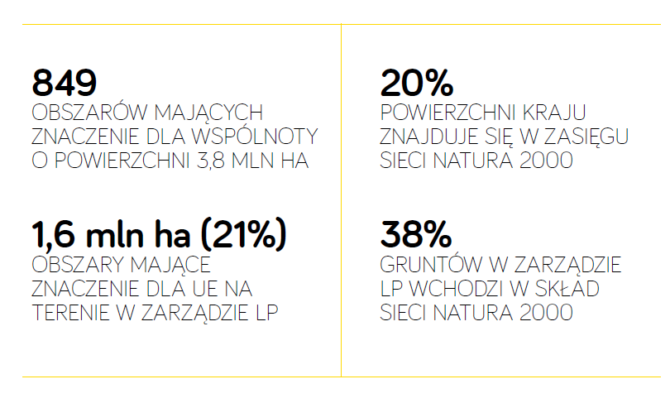

Slide 19
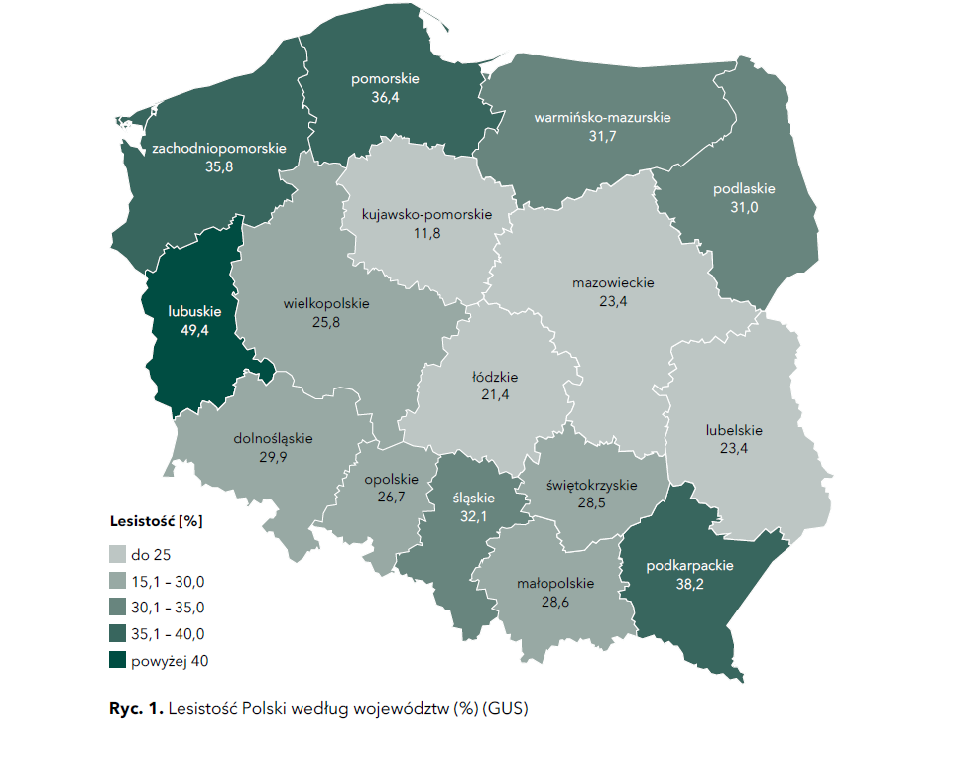
Lasy dzisiaj

Slide 20
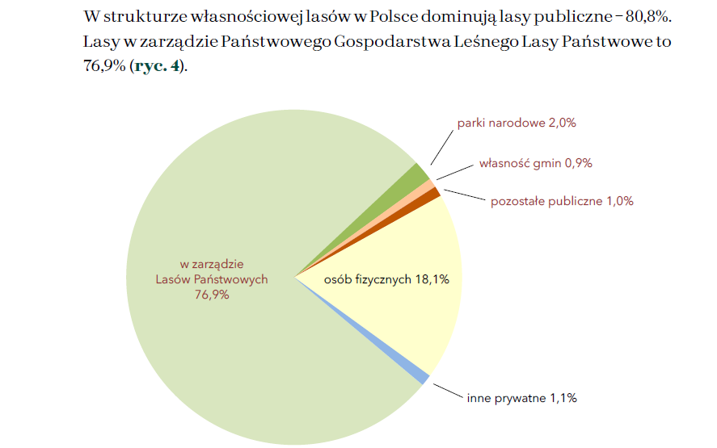
Struktura lasów

Slide 21
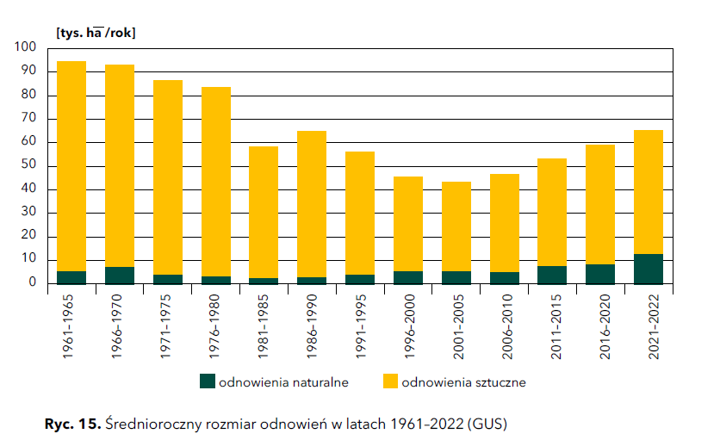
Odnowienia naturalne czy sztuczne?

Slide 22
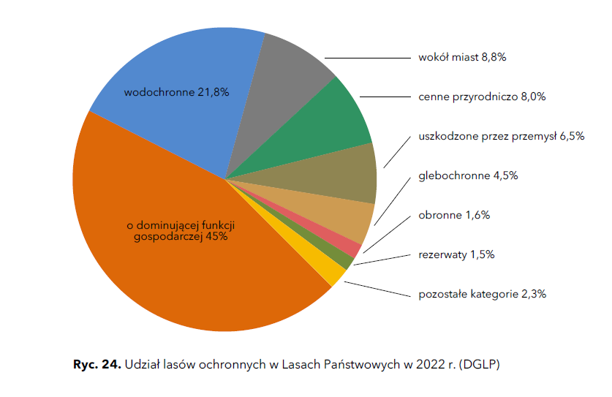
Funkcje lasu

Slide 23
Obszary chronione
Lasy Państwowe prowadzą od lat ewidencję ustawowych form ochrony przyrody na gruntach w swoim zarządzie, aktualizując dane na bieżąco na poziomie nadleśnictwa. Według stanu na dzień 31.12.2022 r. na terenie PGL LP zewidencjonowano:
• 1296 rezerwatów przyrody o łącznej powierzchni 125,0 tys. ha, z czego ponad połowę powierzchni zajmowały rezerwaty leśne (53,0% powierzchni);
• 126 parków krajobrazowych o łącznej powierzchni 1309,5 tys. ha;
• 361 obszarów chronionego krajobrazu o łącznej powierzchni 2592,4 tys. ha;
• obszary Natura 2000 o powierzchni 2896,5 tys. ha (38,0% gruntów w zarządzie
PGL LP).

Slide 24
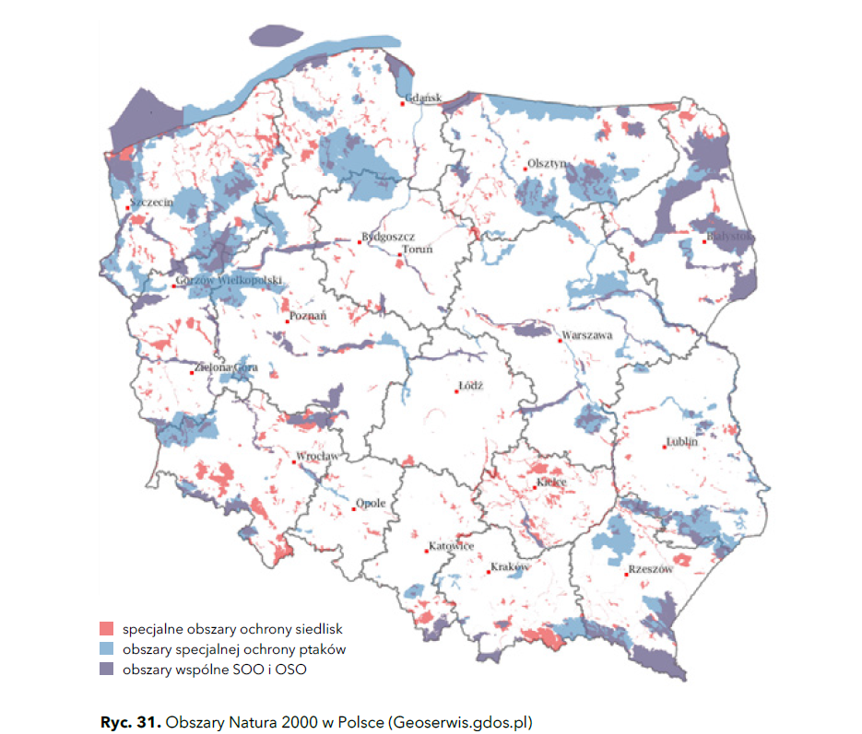
Obszary Natura 2000

Slide 25
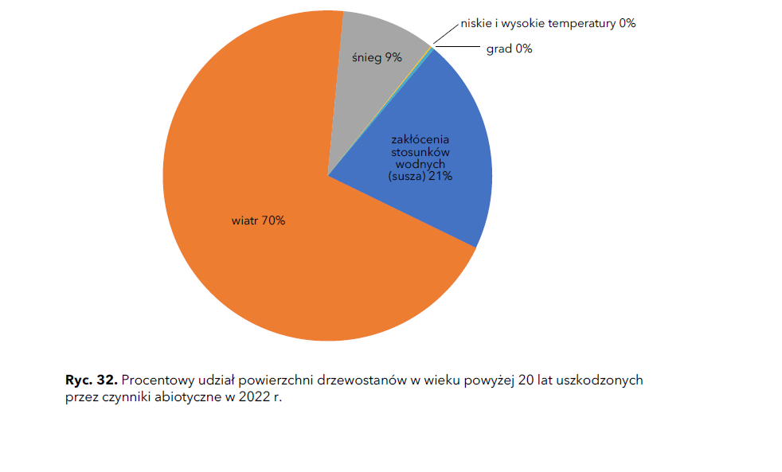
Uszkodzenia lasu

Slide 26
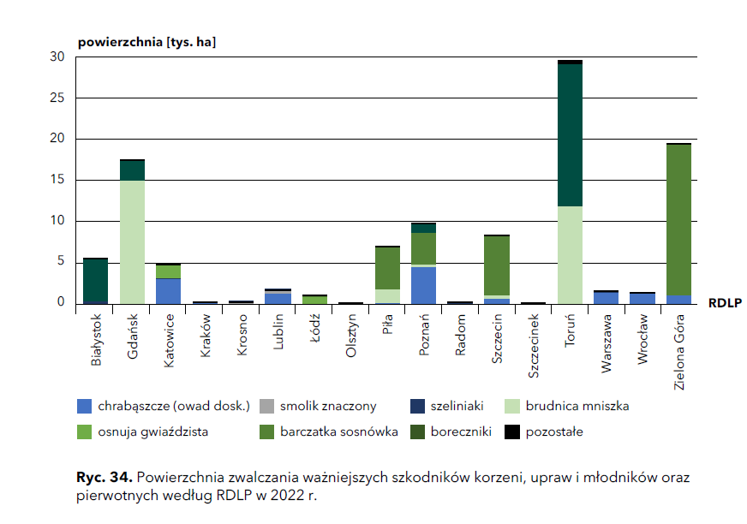
Las kontra owad

Slide 27
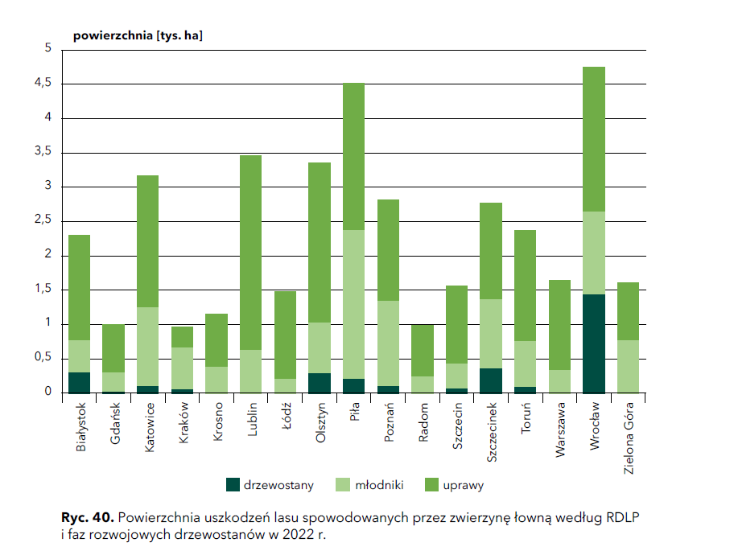
Uszkodzenia od zwierząt

Slide 28
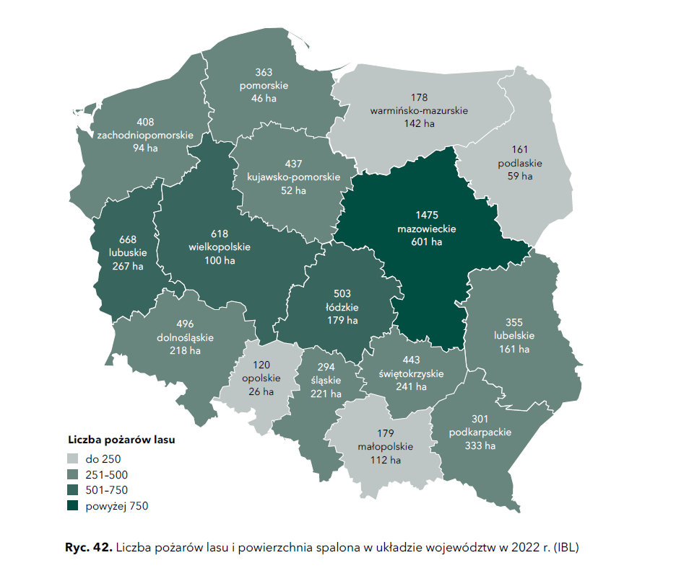
Ogień w lesie
W roku 2022 na ochronę
przeciw pożarową
wydano około 186 mln zł

Slide 29
Pamiątka historii dziś
100 rezerwatów na 100-lecie Lasów Państwowych to nie tylko jednorazowa akcja jubileuszowa. Leśnicy zgłaszają i będą zgłaszać kolejne rezerwaty. Już dzisiaj 86% z ponad 1500 polskich rezerwatów znajduje się na gruntach Lasów Państwowych. Zajmują powierzchnię równą kilku parkom narodowym.

Slide 30
Bibliografia
Raport o lasach 2022
Lasy dla Niepodległej – Echa Leśne

Slide 31
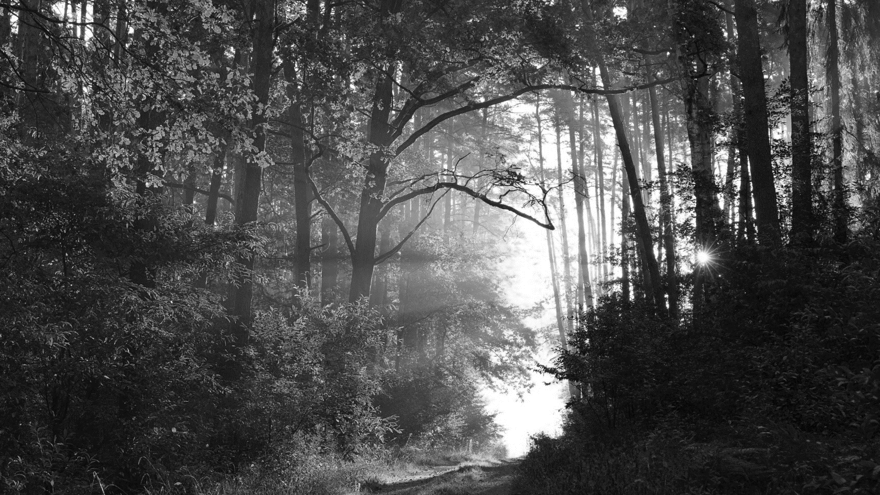
www.lasy.gov.pl
Dziękuję za uwagę
Autor: Katarzyna Kośka

